Slide 1

Cbonds
За горизонтом событий: новые источники данных для принятия инвестиционных решений

Slide 2
Дивидендная доходность
IPO/SPO
EV/EBITDA
90,000+ акций
Акции
Target Price
ЦФА
Чат
68 отраслей
Корпоративные действия
Сбондс-ТВ
Новости
P/B
Credit Spread
IPO/SPO календарь
Заказные индексы
Аналитика
DPS
МСФО
ETF
Корпоративные бонды
US GAAP
Корпоративные новости
Мультипликаторы
Паевые фонды
Индексы
Депозитарные расписки
Макроэкономика
API
Журнал Cbonds Review
EPS
BVPS
Best Bid/Ask
ESG-отчётность
РСБУ
Обучение
Конференции
Cbonds ≠ только облигации
Отчётность
Консенсус-прогнозы
Бюллетень по драгоценным металлам
Free-Float
Дивидендный календарь
P/E
Рэнкинги
Поддержка клиентов
Рыночные события
Вебинары
Рейтинги
Watchlist
Денежный рынок
Сукук
Рейтинговая история
80,000+ индексов
CDS
Мультипликаторы: более 120 показателей
EBITDA Margin
Market Cap
Облигации
Деривативы
Курсы валют
Beta
M&A
ROE
5000+ источников информации
52 рейтинговых агентства
Интеграция
177 стран
Отчётный календарь
Доходность к погашению
135 бирж мира
Календарь событий
Еврооблигации
Ликвидность
Клиентские Дашборды

Slide 3
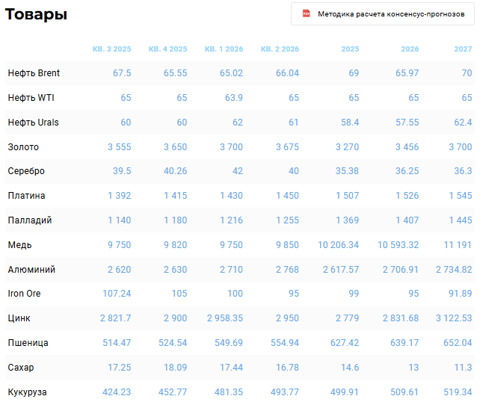
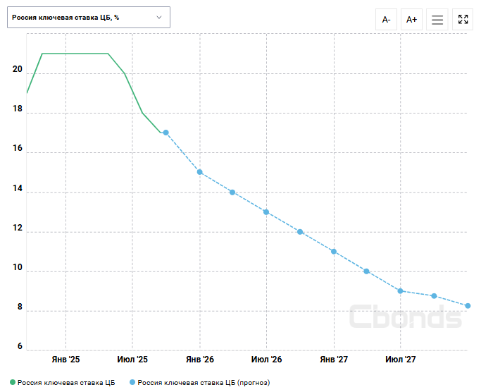
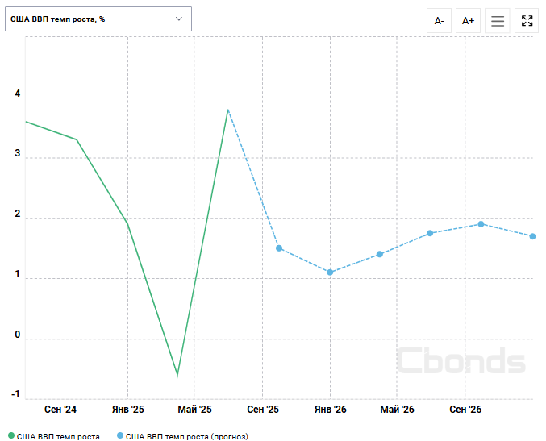
Консенсус-прогнозы
Типы активов:
Золото, Серебро, Платина, Палладий, Валюты, Промышленные металлы , Сырьевые товары, Макроэкономика, Межбанковские ставки, Фондовые индексы, Криптовалюты.
Источники прогнозов:
Всемирноизвестные инвест.дома и профессиональные участники российского рынка.
Международные организации: IMF, World Bank, OECD.
Страны:
Прогнозы для более чем 20 стран, включая РФ, США, Китай, Еврозону, Германию, Турцию, Бразилию, Великобританию, Австралию, Канаду, Японию, Южную Корею, Швецию, Швейцарию, Казахстан, Индию, Сингапур и др.

Slide 4
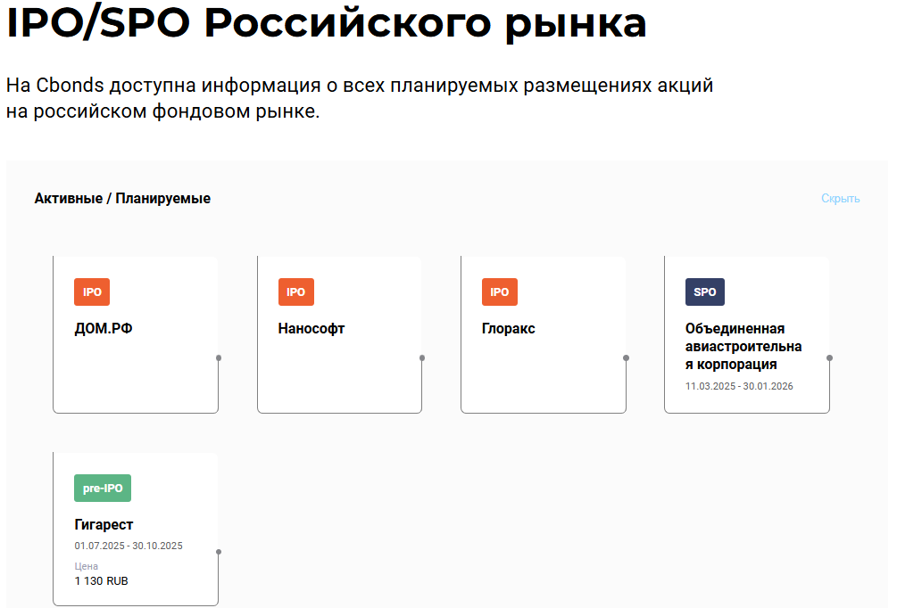
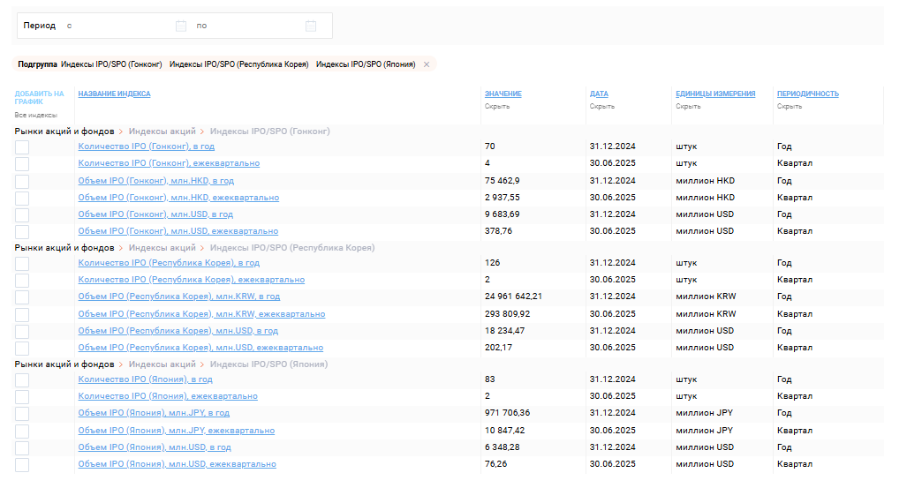
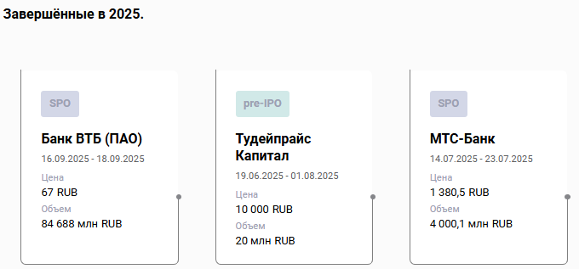
IPO и SPO
IPO и SPO
Расширенная детализация по первичным и вторичным размещениям российских компаний.
В этом году начали вести базу по pre-IPO
База IPO и SPO по 12 биржам
Страны: Россия, США, Индия, Гонконг, Республика Корея, Япония
Индексы IPO | SPO
📍Где найти: Акции – Российские IPO/SPO

Slide 5
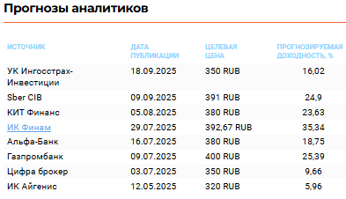
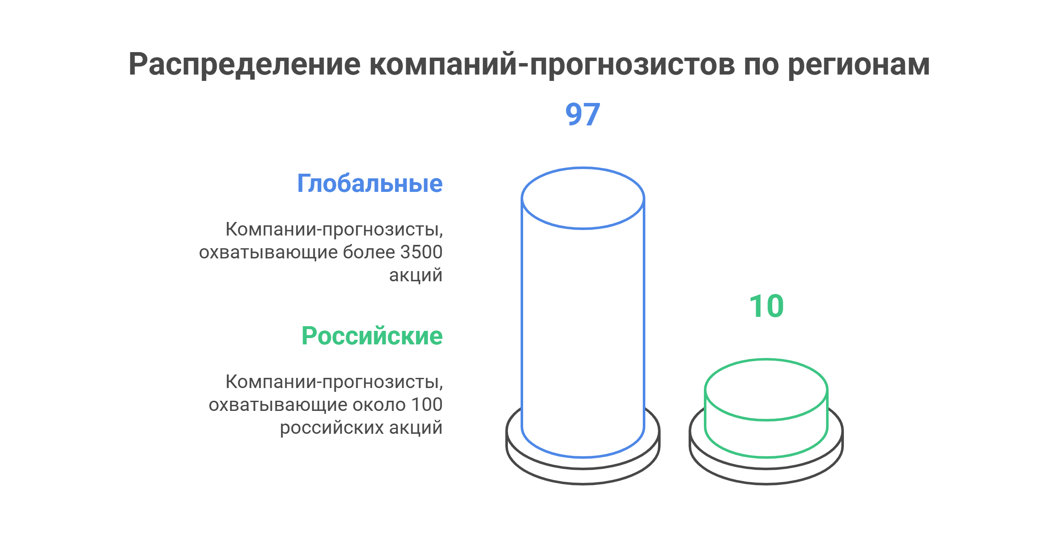
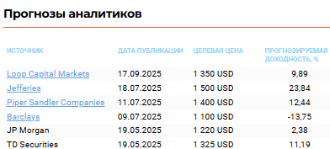
Целевые цены
Сбербанк России, RU0009029540, SBER
NetFlix, US64110L1061, NFLX

Slide 6
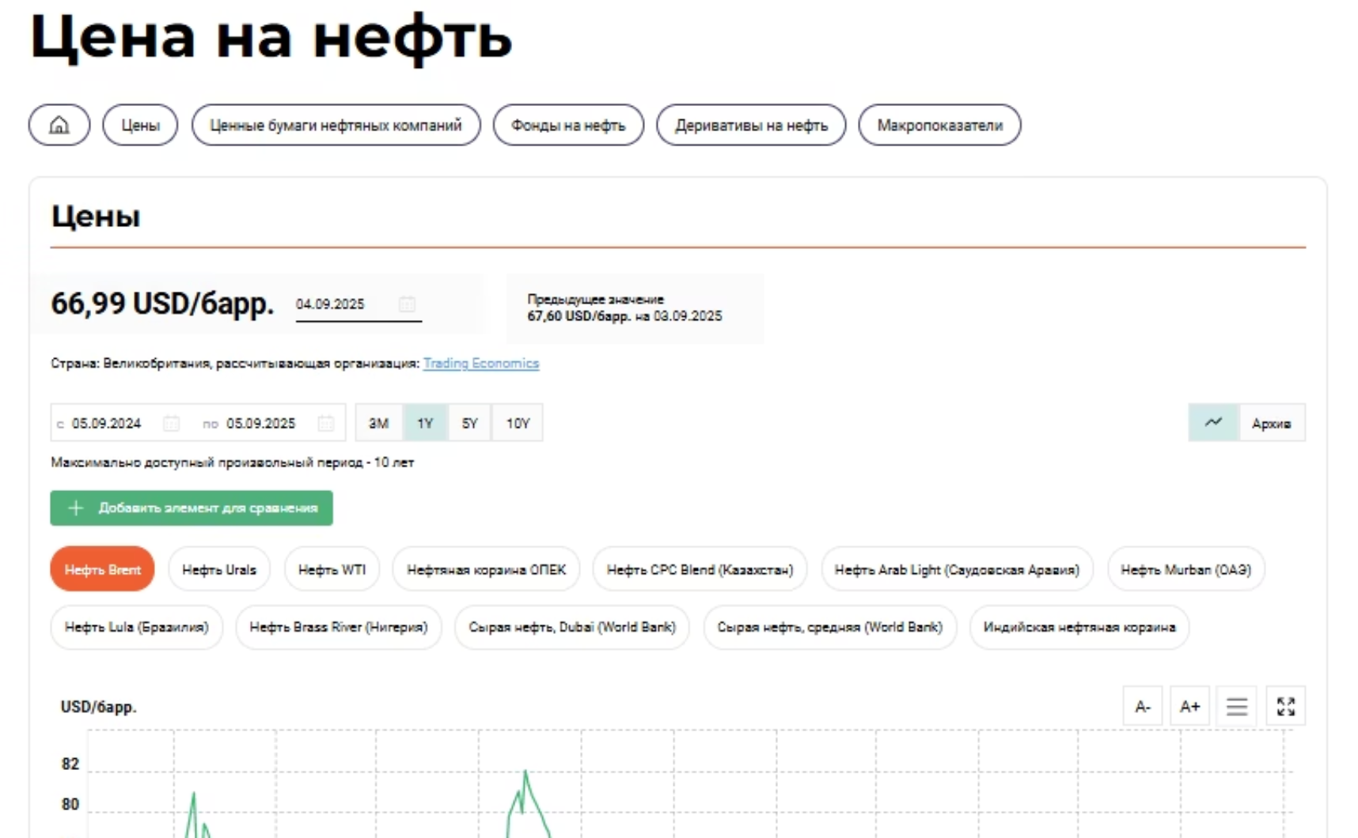
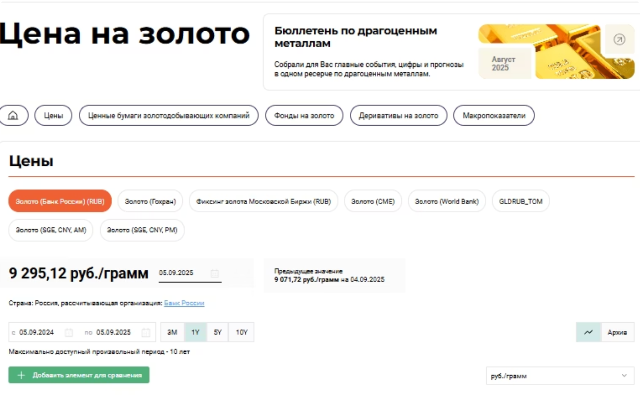
Лендинги по товарам
Новый лендинг по нефти
Лендинг по золоту
https://cbonds.ru/oil/
https://cbonds.ru/gold/
Представлена информация не только о ценах по ключевым бенчмаркам, но и данные по товарным акциям, облигациям, ETF, макропоказатели по нефти. Бюллетень по энергетике.
Представлена информация не только о ценах по ключевым бенчмаркам, но и данные по товарным акциям, облигациям, ETF, макро по золоту, а также бюллетень по драгметаллам.

Slide 7





Кастомные продукты
Cbonds не только предоставляет обширную базу данных, но и разрабатывает индивидуальные решения, отвечающие специфическим требованиям наших клиентов. Мы готовы адаптировать наши продукты для решения уникальных инвестиционных задач.
Уникальные индексы
Комплекты данных
Расчет специализированных индексов, отражающих конкретные сектора, стратегии или инвестиционные гипотезы.
Например, Заказные индексы:
Индекс для БКС - от написания методологии до автоматизации расчета
Прорабатывали Индекс малой капитализации по российскому рынку для СПВБ
Формирование кастомизированных наборов данных для глубокого фундаментального анализа, с удобным доступом и интеграцией.
Например, β–коэффициент и R^2 за 5 лет
Виджеты и интеграция
Целевые цены и рекомендации
Разработка и внедрение виджетов для отображения актуальных данных по акциям и аналитики на сторонних платформах клиентов.
Создание аналитических моделей для определения целевых цен и предоставления инвестиционных рекомендаций, адаптированных под стратегию клиента.

Slide 8

Заказные индексы
https://cbonds.ru/custom_index/
Список эмиссий или критерии от клиента
Тестовый расчет
Согласование расчета и методики
Итоговый расчет
Индексы УК "Доходъ" – ценовые индексы ликвидных корпоративных облигаций РФ
Индексы надбавки по первичным размещениям облигаций России (Банк из ТОП-10)
Индекс УК Парус – индексы ЗПИФ недвижимости (средняя СЧА, взвешенная на СЧА доходность, медианное значение доходности, средняя доходность выплаты)
Индексы СПВБ – индексы средневзвешенной ставки по денежному рынку АО СПВБ

Slide 9
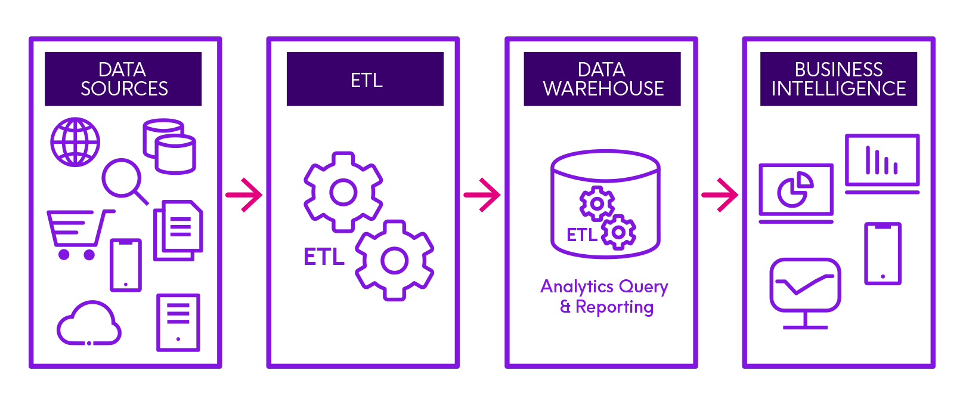
Индивидуальные проекты
Дата-проекты под ключ:
Богатый опыт парсинга данных: Работаем с любыми источниками и форматами данных.
ETL-процесс: Извлечение, преобразование и загрузка данных в удобные для клиента системы.
Команда экспертов: Инспекторы по проверке данных обеспечивают высокое качество и точность.
Инструменты для работы с данными:
Виджеты: Equity и BondMap: для интеграции данных на ваш сайт.
Шаблоны Excel: Готовые решения для анализа и визуализации данных.
Дашборды: Интерактивные панели для мониторинга ключевых показателей.
Преимущества:
Простота использования.
Гибкость настройки под ваши задачи.
Поддержка и обновления от нашей команды.

Slide 10
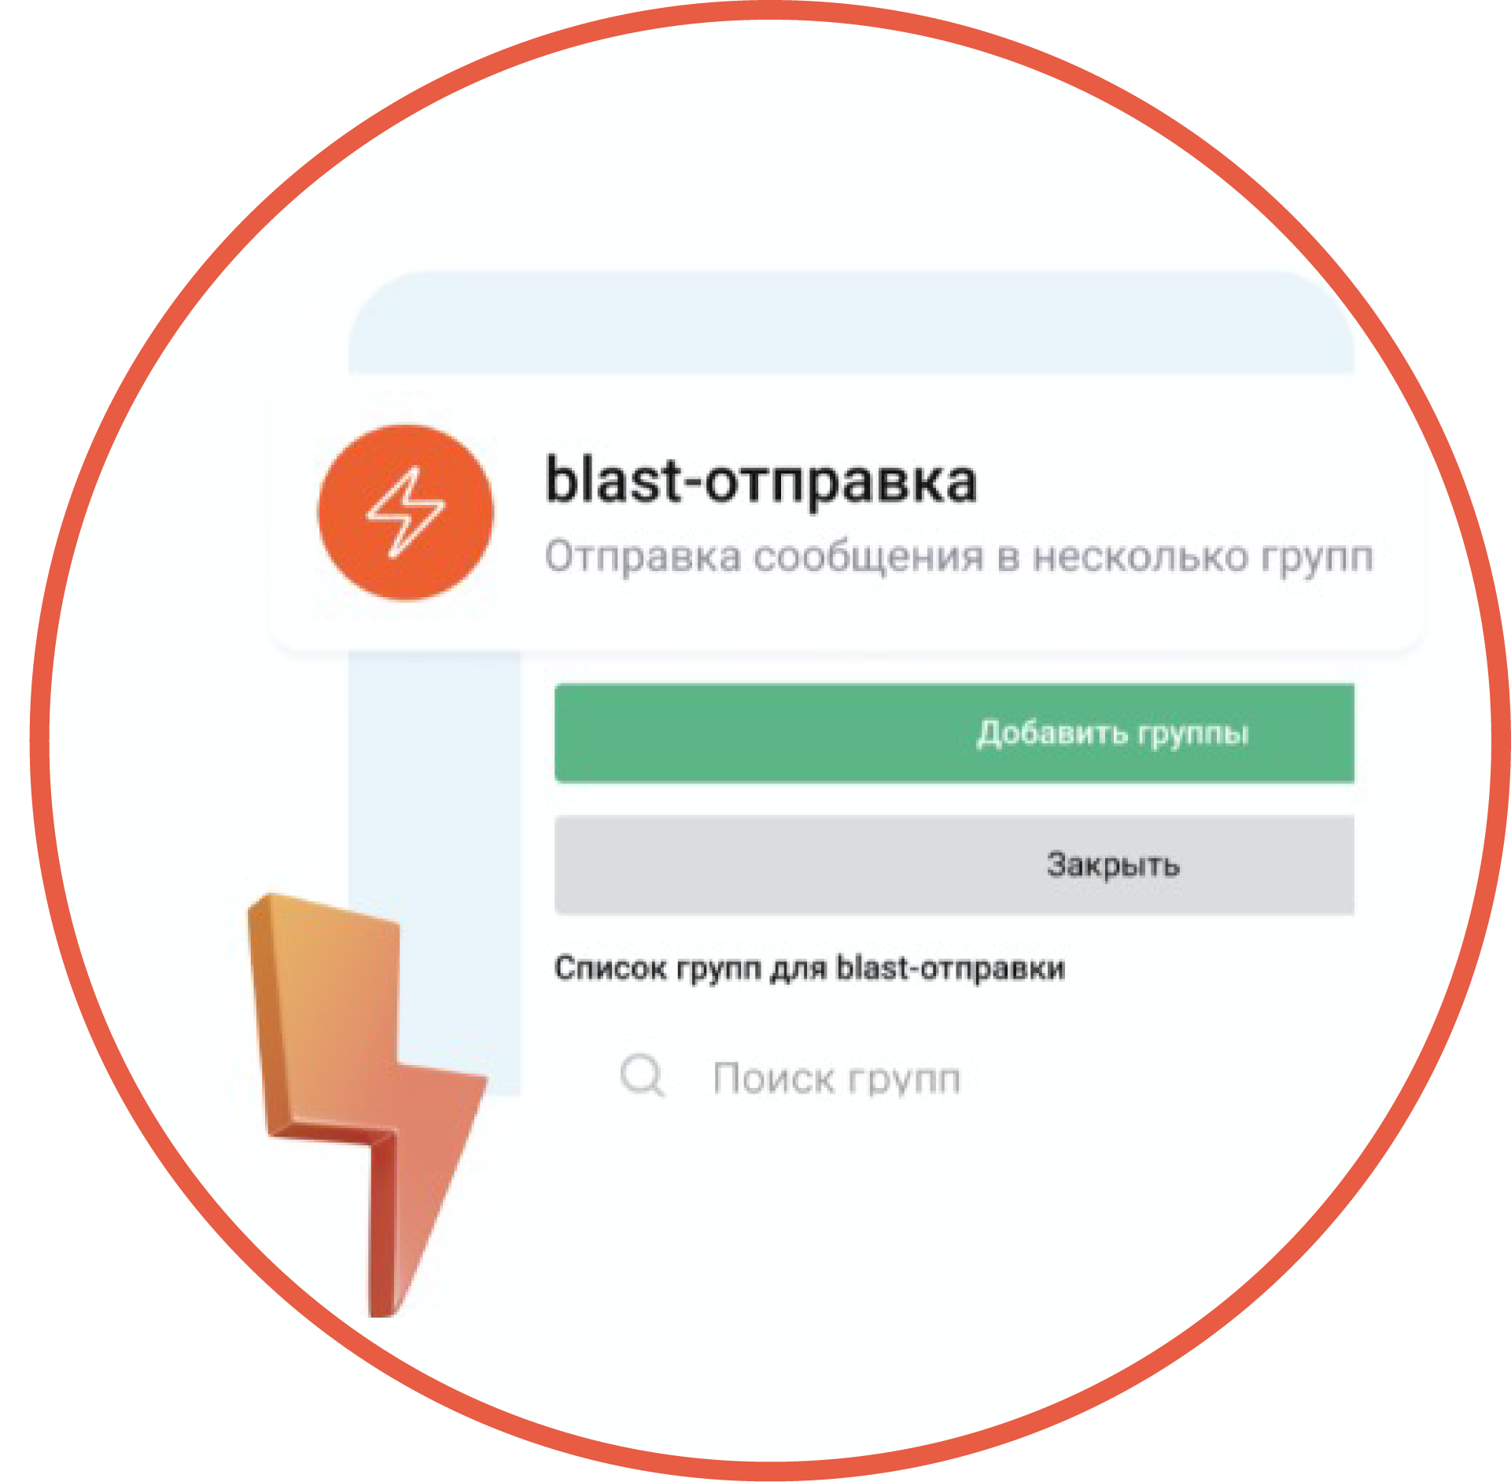
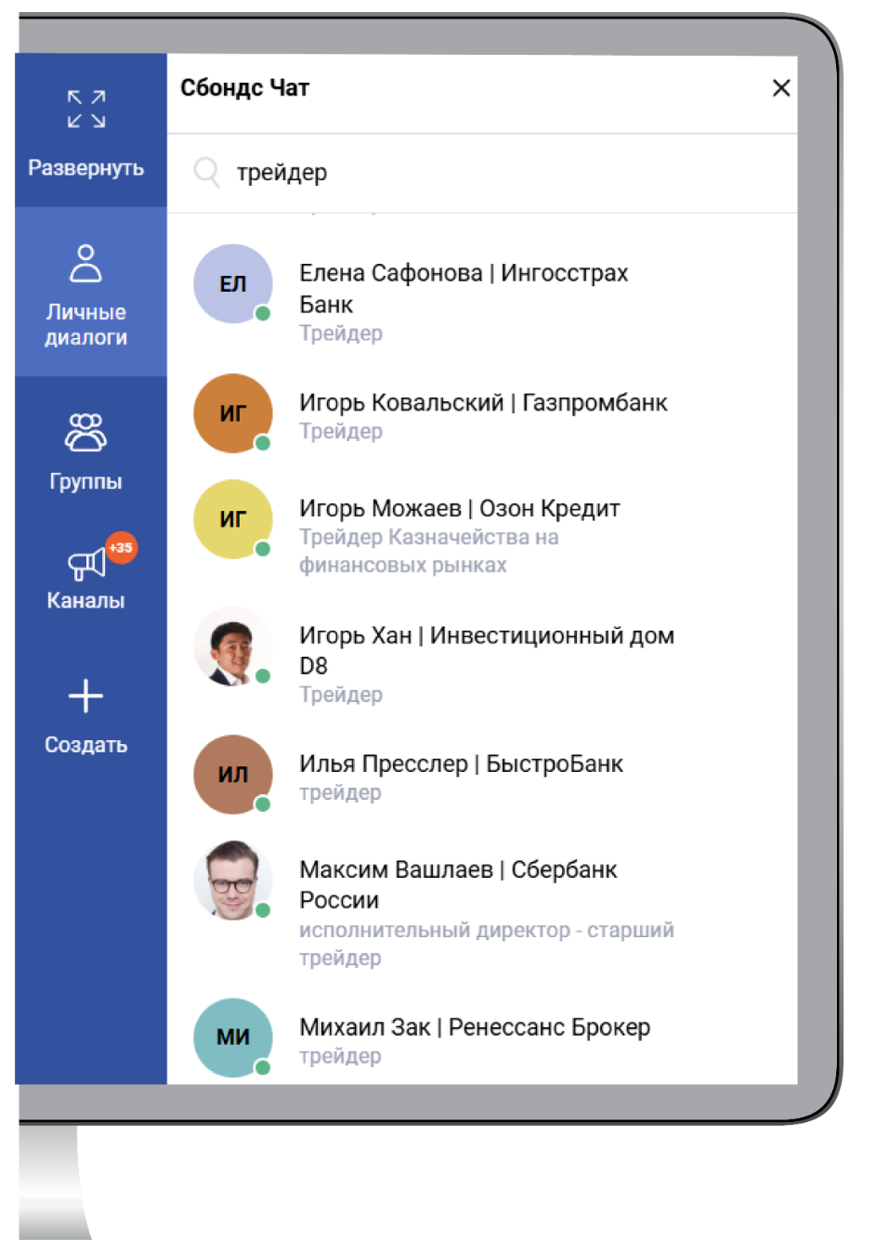
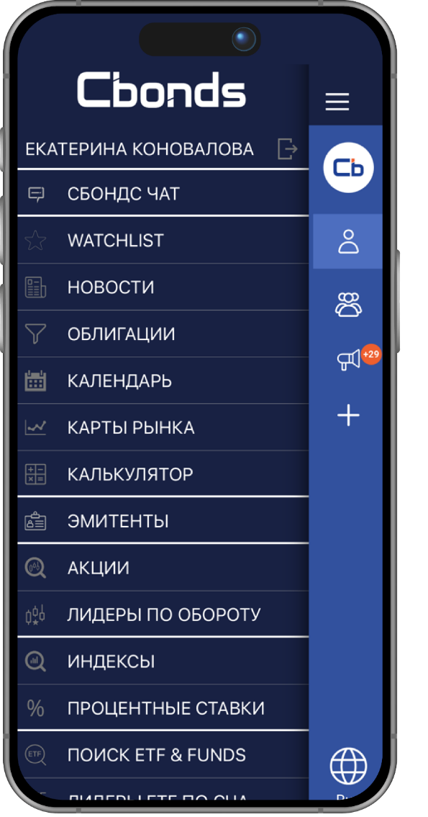

Blast-отправка
Одно сообщение
во все группы
Cbonds Чат
Поиск по базе контактов Cbonds — подписчиков сайта
и участников конференций
Blast-отправка
Неудаляемость
Отправка с высокой важностью
Обширная система уведомлений
Групповые чаты и каналы
Экспорт переписки в PDF
Чат и пуши
в мобильном приложении

Slide 11
Сайт: https://cbonds.ru/
Ссылки на данные:
Консенсус-прогнозы
Индексы Росстата
Росстат на Cbonds: Цены и инфляция
Российские IPO/SPO
Дивидендный календарь
Поиск акций
Поиск по деривативам
Поиск индексов
Макроэкономика
Ставки центральных банков
Золото
Commodities
Soft commodities
Курсы валют
Ольга Штепа
Руководитель отдела товарных рынков,
Заместитель руководителя отдела акций, индексов, деривативов и товаров
o.shtepa@cbonds.info
eidc@cbonds.info

